Slide 1

试用期工作总结&转正答辩
系统产品经营部---终端及卫星开发部---李勇
2020年12月04日

Slide 2
自我介绍
岗位职责
岗位评估

Slide 3


岗位职责：
负责终端团队产品APP iOS端开发工作，目前已开发KSLINK,ELF1两款终端产品管理软件。其中KSLINK发布1.0.8和1.0.9版本至App Store。ELF1进入内部测试阶段，即将发布。
岗位评估：
能够合理高效的完成开发内容，保持正常的开发进度。并且对iOS端APP进行了性能优化，解决概率性闪退问题。同时对UI有误的地方重新设计，帮助APP端开发提高效率，优化用户体验。
KSLINK
ELF1

Slide 4
目 录
第一部分 试用期工作回顾
第二部分 难点及解决方案
第三部分 转正后工作规划
第四部分 个人思考与建议

Slide 5
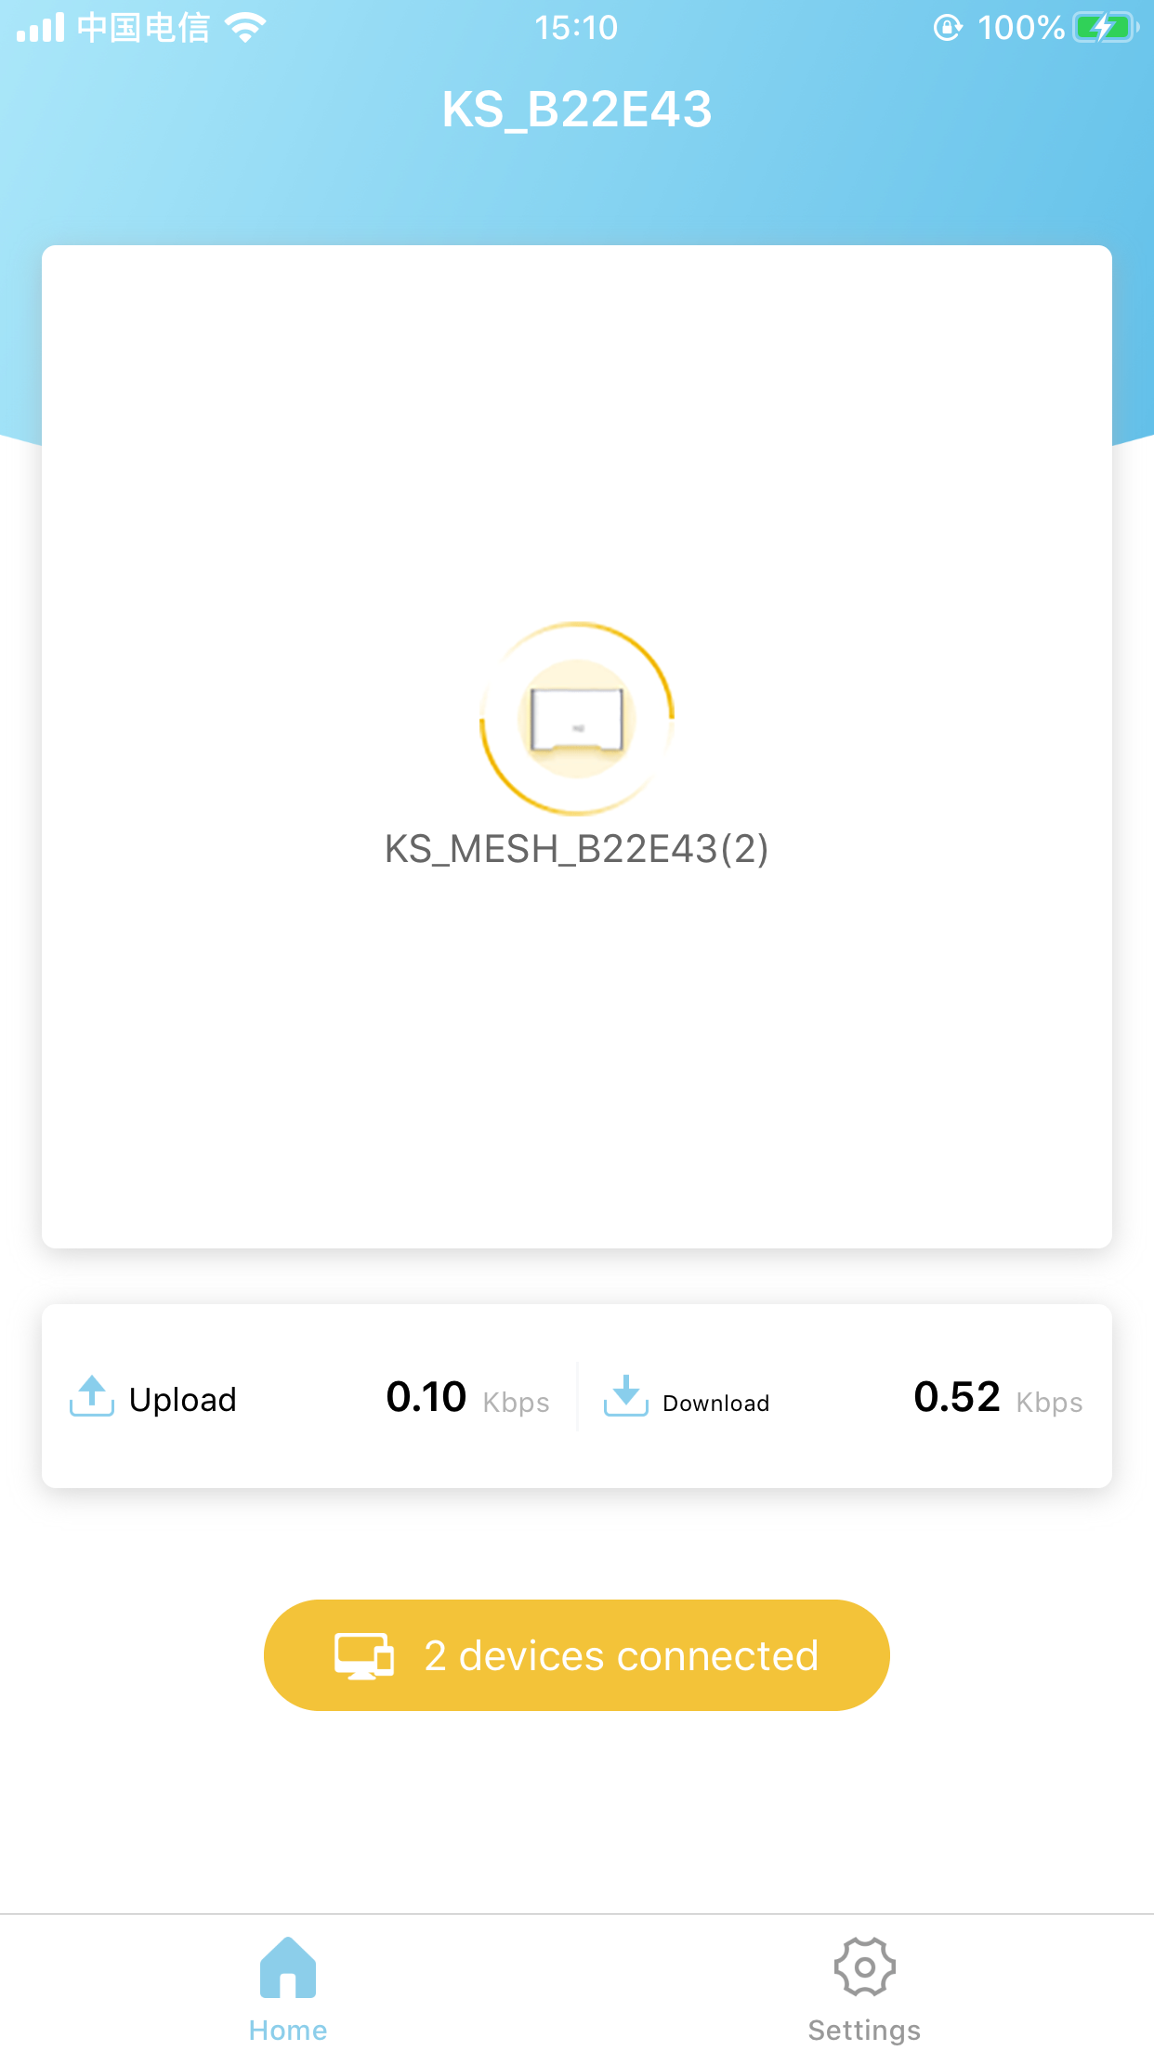
KSLINK
使用Socket长链接框架。针对用户反馈结果，进行针对性优化。研究源代码，解决内存泄露。对偶发性闪退，进行调试并解决。发布1.0.8版本和1.0.9版本至应用商店。
优化用户体验
添加用户配置路由器的操作引导流程。
国际化英文部分进行优化，符合本土化。
提高APP稳定性
解决外包开发人员的内存泄露问题。
针对APP产生的偶发性崩溃问题，定位并解决。

Slide 6
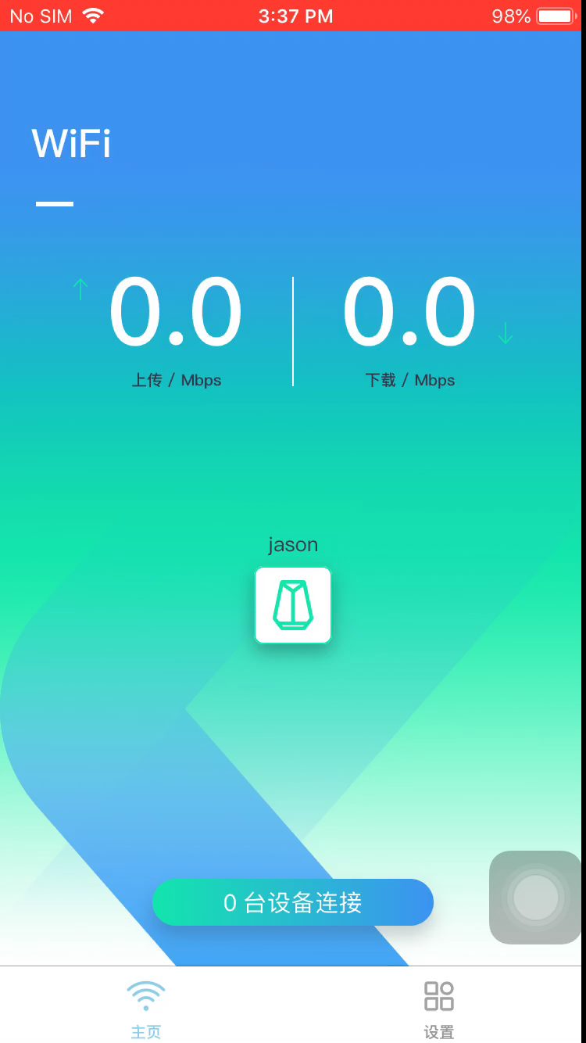
ELF1
采用HTTP网络请求框架，吸取KSLINK的教训，简化用户使用操作。提供更加丰富的管理功能，优化用户体验。
优化体验，简单配置
根据手机当前时区自动配置，无需选择。
对连接设备在线控制，一键限速。
简洁页面，功能增加
对连接设备在线控制，一键限速。
WiFi信号检测，实时动态显示。
卡片式设计，动画式呈现
APP整体风格采用卡片式效果。
为了优化使用添加各种动画效果。

Slide 7
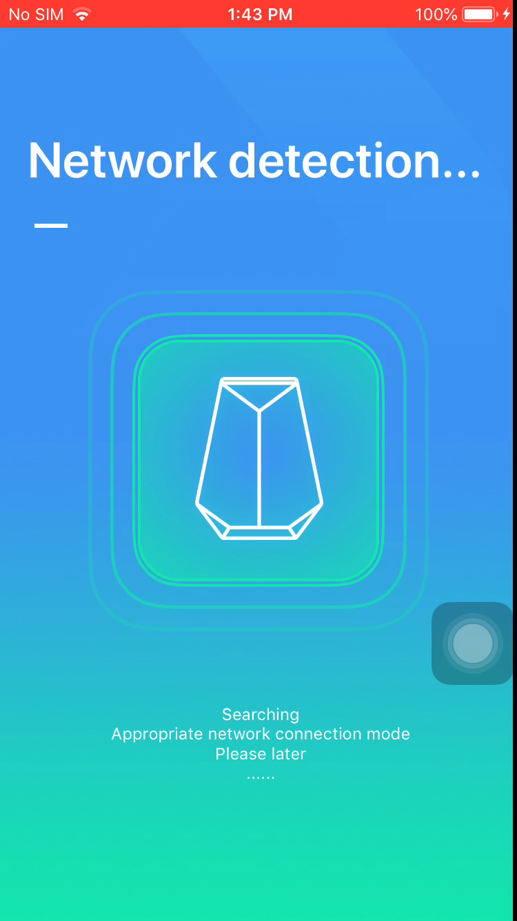

ELF1
难点之动画效果

Slide 8
未来规划
做好ELF1产品
深研技术，提高能力
开阔视野，不止前端
为公司创造价值
带领团队，共同进步
做好本职工作
精进前端技术
目标产品经理
适应不同项目
打造移动平台
个人的一点思考

Slide 9
个人建议
对于项目
对于终端团队
希望大家多提意见，集思广益，将ELF1产品做好，做精，做强。迈出坚实的第一步。
产品的研发到上市，离不开整个团队的付出和努力。缺失一环，对于其他的人员来说就会产生不可预估的影响。希望领导慎重的对待人员离职。

Slide 10
谢谢~

